Slide 1


基于李雅普诺夫方法的控制器设计
程龙

Slide 2
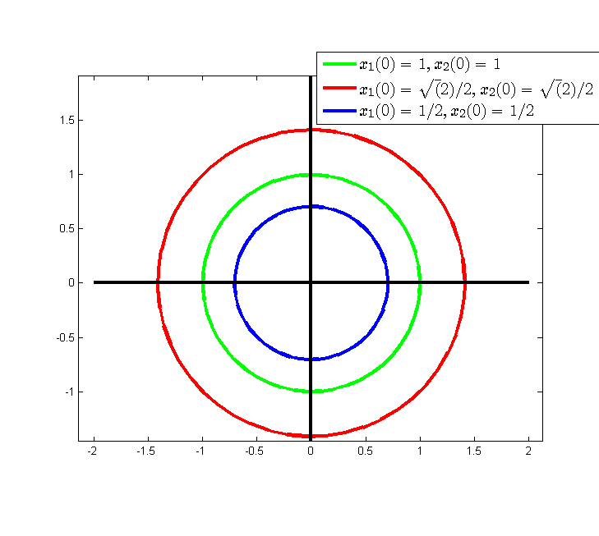
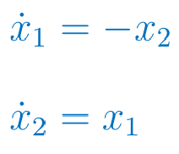
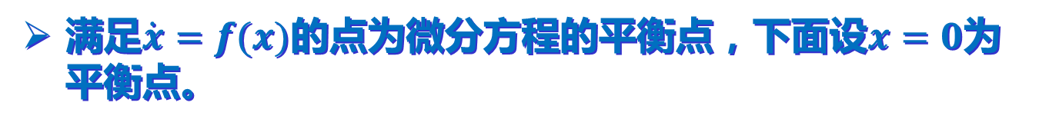
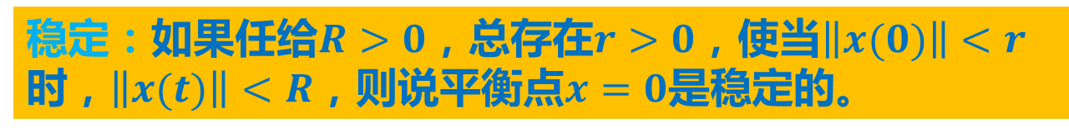
平衡点的稳定性
满足$\dot{x}=f(x)$的点为微分方程的平衡点，下面设$x=0$为平衡点。
稳定：如果任给$R>0$，总存在$r>0$，使当$\left\|x(0)\right\|<r$时，$\left\|x(t)\right\|<R$，则说平衡点$x=0$是稳定的。

Slide 3
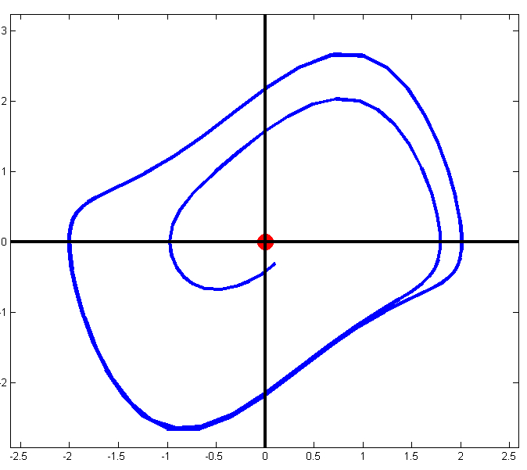
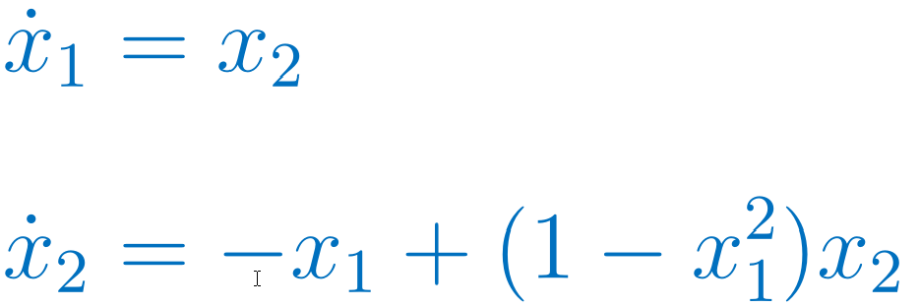
平衡点的稳定性
不稳定：存在一个平衡点的邻域，总存在至少一个初始状态，无论该初值多么靠近平衡点，轨线总会跑到邻域之外。

Slide 4
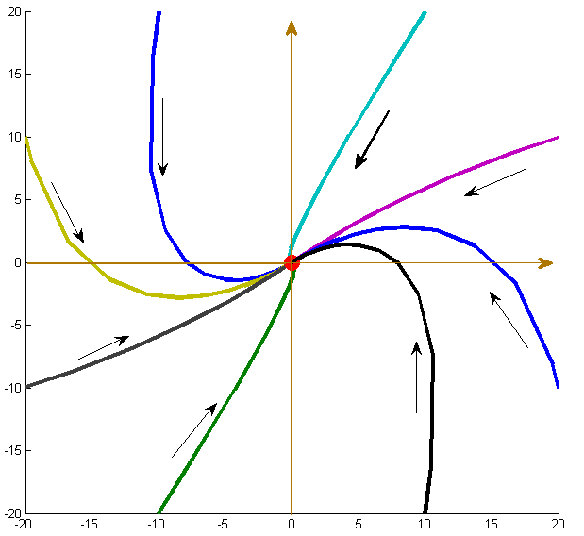
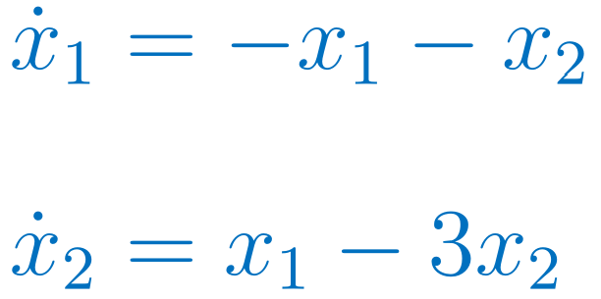
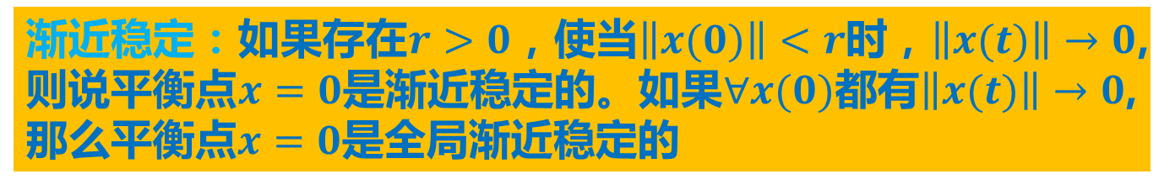
平衡点的稳定性
渐近稳定：如果存在$r>0$，使当$\left\|x(0)\right\|<r$时，$\left\|x(t)\right\|→0$,则说平衡点$x=0$是渐近稳定的。如果$∀x(0)$都有$\left\|x(t)\right\|→0$,那么平衡点$x=0$是全局渐近稳定的

Slide 5
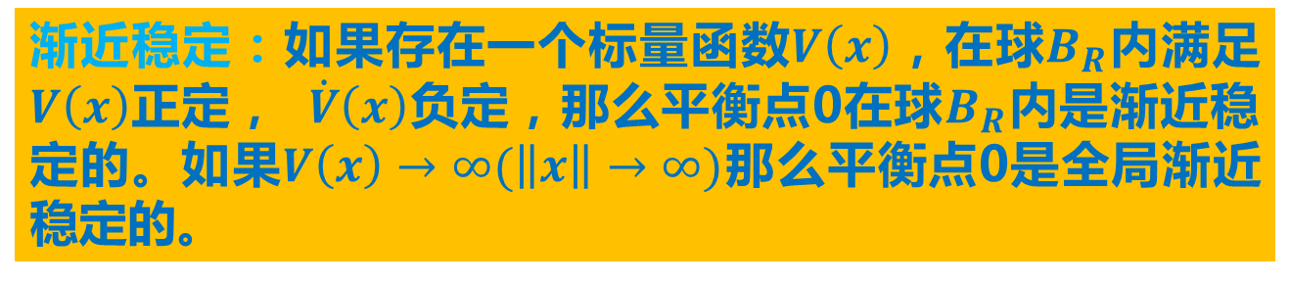
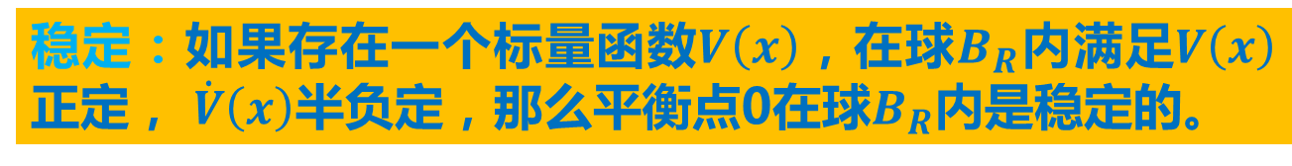
李雅普诺夫定理
稳定：如果存在一个标量函数$V\left(x\right)$，在球$B_{R}$内满足$V\left(x\right)$正定， $\dot{V}\left(x\right)$半负定，那么平衡点0在球$B_{R}$内是稳定的。
渐近稳定：如果存在一个标量函数$V\left(x\right)$，在球$B_{R}$内满足$V\left(x\right)$正定， $\dot{V}\left(x\right)$负定，那么平衡点0在球$B_{R}$内是渐近稳定的。如果$V\left(x\right)→∞(\left\|x\right\|→∞)$那么平衡点0是全局渐近稳定的。

Slide 6
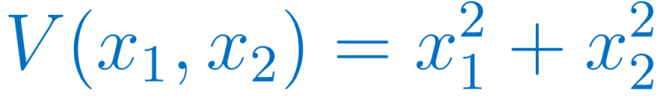
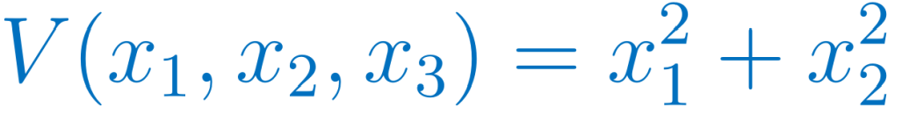
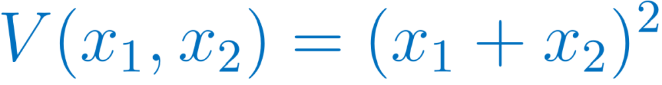
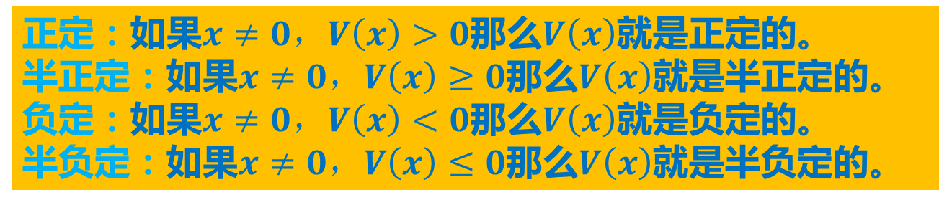
李雅普诺夫定理
正定：如果$x≠0，V\left(x\right)>0$那么$V\left(x\right)$就是正定的。
半正定：如果$x≠0，V\left(x\right)≥0$那么$V\left(x\right)$就是半正定的。
负定：如果$x≠0，V\left(x\right)<0$那么$V\left(x\right)$就是负定的。
半负定：如果$x≠0，V\left(x\right)≤0$那么$V\left(x\right)$就是半负定的。
正定
半正定，为什么？
半正定，为什么？

Slide 7
提纲
基于神经网络的系统辨识
神经网络控制
分类
李雅普诺夫定理
跟踪控制
Barbalat引理
Backstepping 方法
自适应跟踪控制
基于神经网络的跟踪控制
应用

Slide 8
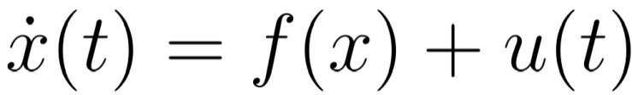
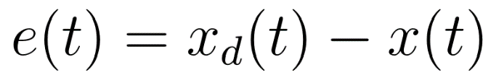
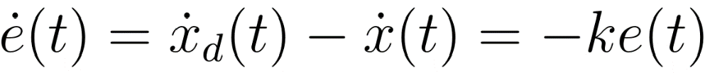
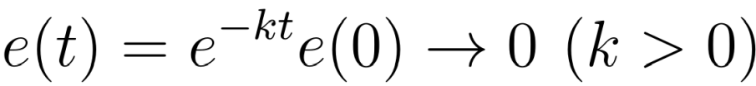
经典跟踪控制
考虑下面经典的跟踪控制问题：
控制目标：设计控制律u(t)使x(t)跟踪上理想轨迹$x_{d}(t)$。
取
如果f(x)已知，设计控制律：
那么
于是

Slide 9
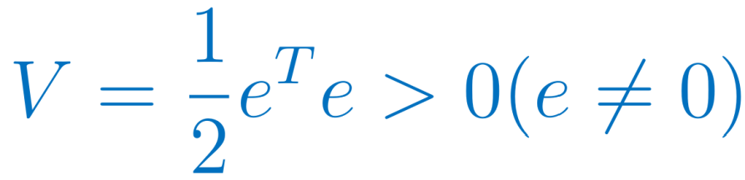
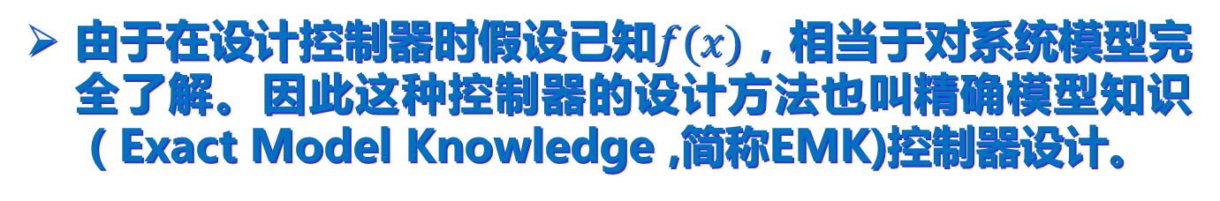
经典跟踪控制
由于在设计控制器时假设已知$f(x)$，相当于对系统模型完全了解。因此这种控制器的设计方法也叫精确模型知识（Exact Model Knowledge ,简称EMK)控制器设计。
下面用李雅普诺夫方法分析一下平衡点的稳定性：
取李雅普诺夫函数
求导
由李雅普诺夫函数知e=0全局渐近稳定。

Slide 10
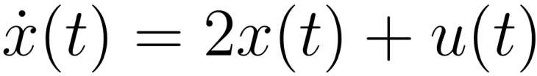
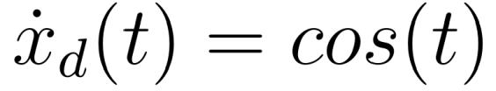
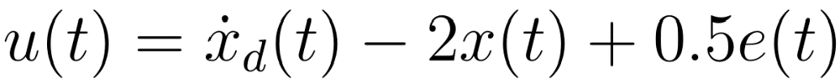
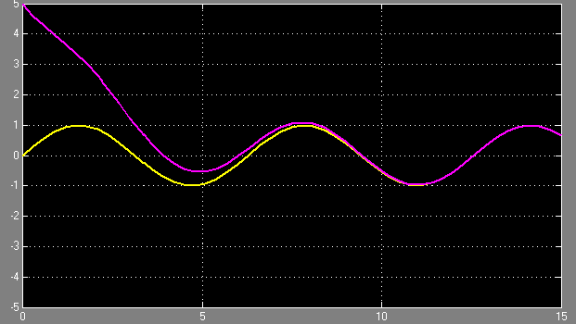
经典跟踪控制
考虑如下系统：
参考轨迹满足：
设计控制律为：
仿真结果：

Slide 11
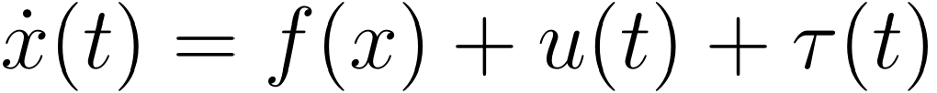
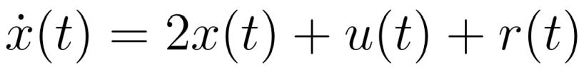
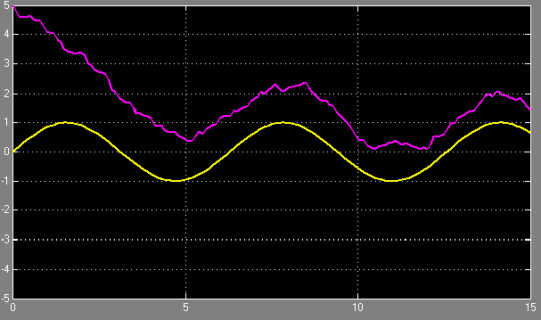
鲁棒跟踪控制
如果跟踪控制问题中存在扰动：
扰动
如果还是用原来的控制律，将不能很好的跟踪理想轨迹。
例：
均值为0.5的随机扰动
仿真结果：

Slide 12
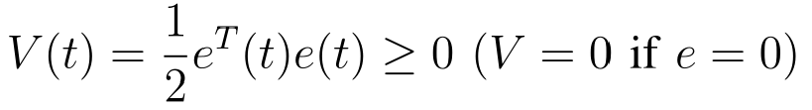
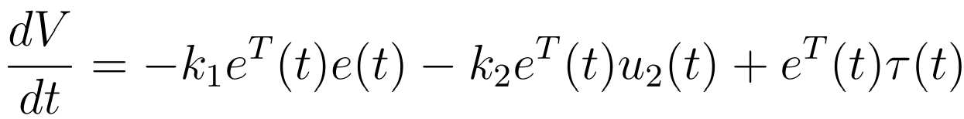
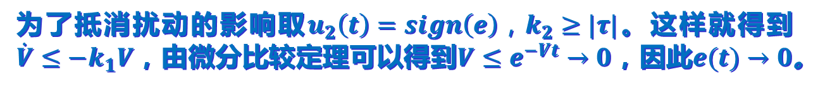
鲁棒跟踪控制
修正控制律为
此时误差e(t)满足
只要设计u(t)保证上述微分方程的零点是渐近稳定的就可以。
构造李雅普诺夫函数
求导
为了抵消扰动的影响取$u_{2}\left(t\right)=sign\left(e\right)，k_{2}≥|τ|$。这样就得到$\dot{V}≤−k_{1}V$，由微分比较定理可以得到$V≤e^{−Vt}→0$，因此$e(t)→0$。

Slide 13

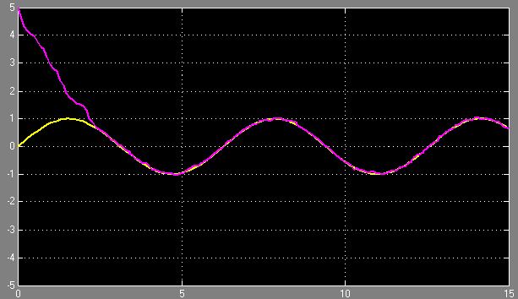
鲁棒跟踪控制
考虑如下系统：
均值为0.5的随机扰动
参考轨迹满足：
设计控制律为：
仿真结果：
trackintg_robust.slx

Slide 14
提纲
基于神经网络的系统辨识
神经网络控制
分类
李雅普诺夫定理
跟踪控制
Barbalat引理
Backstepping 方法
自适应跟踪控制
基于神经网络的跟踪控制
应用

Slide 15
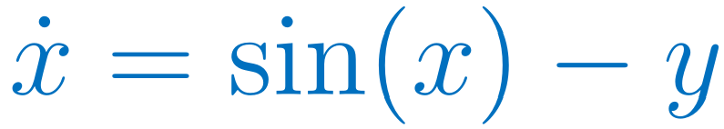

Backstepping方法
在设计控制器时，Backstepping方法是一种非常有用的方法。尤其是当被控对象是串级系统（ cascade system ）时。
具体的方法在下面的两个例子中给出：
Ex1. 考虑下面的系统
其中$x$为状态，$y$为控制输入。控制目标：设计$y$使$x$以指数速度收敛到$0$.

Slide 16
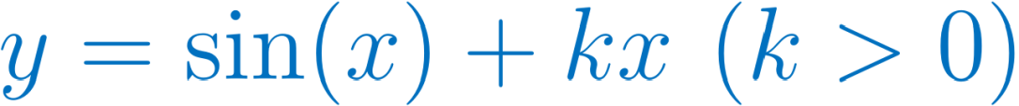
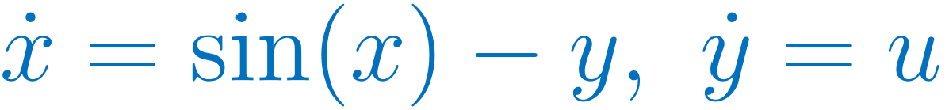
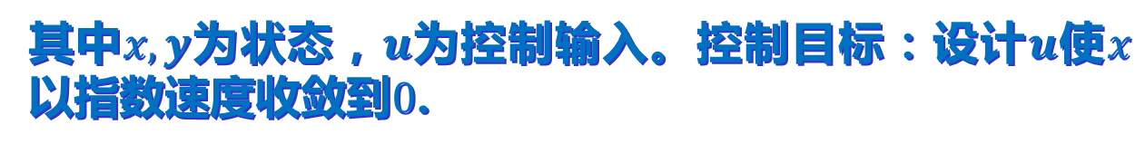
Backstepping方法
设计EMK控制器
闭环系统为
Ex2. 系统修正为
其中$x,y$为状态，$u$为控制输入。控制目标：设计$u$使$x$以指数速度收敛到$0$.
我们有Backstepping方法来设计控制器u，设计过程分为两步，先设计y使x收敛，再设计u使实际的y趋于上一步设计的y。

Slide 17
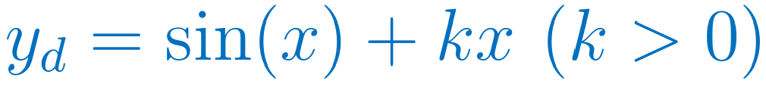
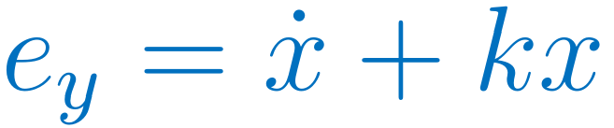
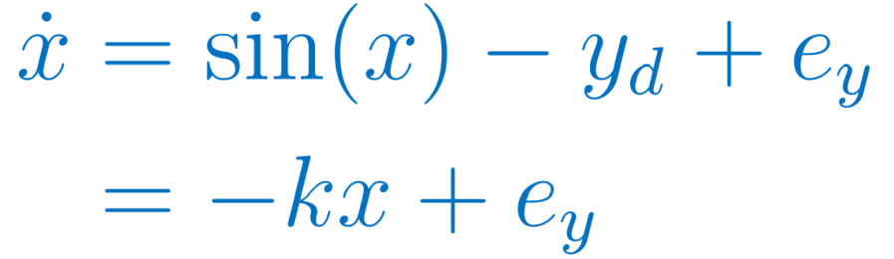

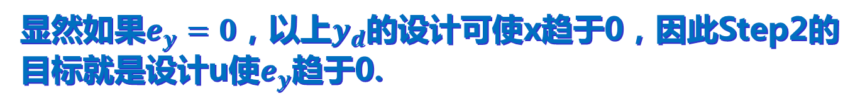
Backstepping方法
Step1. 假设$y_{d}$为虚拟的控制输入，由Ex1设计控制器
在虚拟的控制输入下原系统可写为
其中
显然如果$e_{y}=0$，以上$y_{d}$的设计可使x趋于0，因此Step2的目标就是设计u使$e_{y}$趋于0.

Slide 18
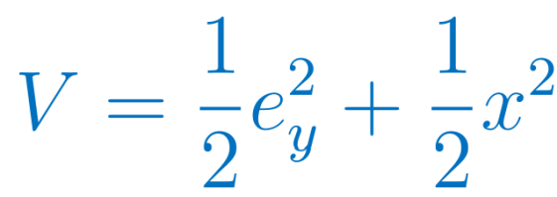


Backstepping方法
Step2. 对$e_{y}$求导得到
为使$e_{y}$趋于0，设计如下的控制律
显然在这个控制律下， $e_{y}$以指数速率趋于0.
这样设计得到的控制律能达到控制目标吗？
设计李雅普诺夫函数:

Slide 19
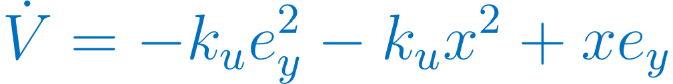
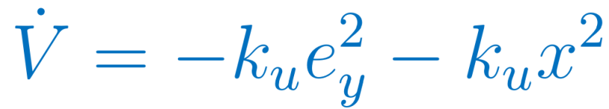
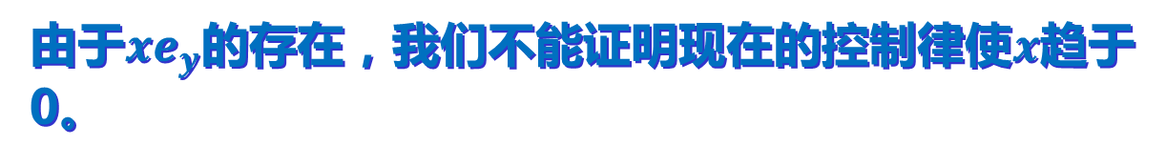
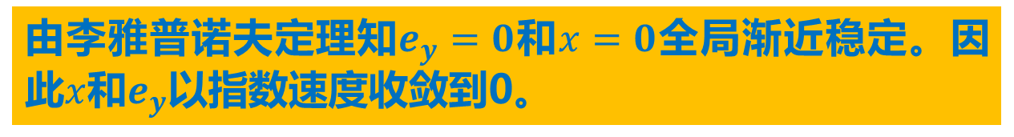
Backstepping方法
求导得
由于${xe}_{y}$的存在，我们不能证明现在的控制律使$x$趋于0。
修正控制律为
再次对V求导
由李雅普诺夫定理知$e_{y}=0$和$x=0$全局渐近稳定。因此$x$和$e_{y}$以指数速度收敛到0。

Slide 20
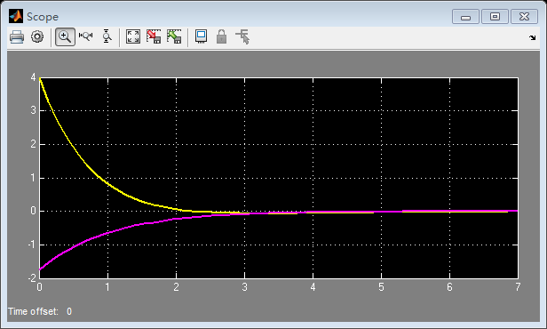
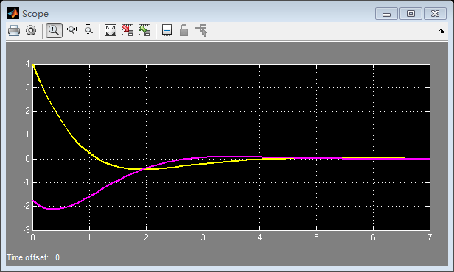
Backstepping方法
对以上的两个控制律做仿真
实际上从仿真结果来看，修正前后的控制律都可以实现控制目标。那么如何证明修正前的也可以实现控制目标呢？
修正前
修正后
backsteping.slx

Slide 21
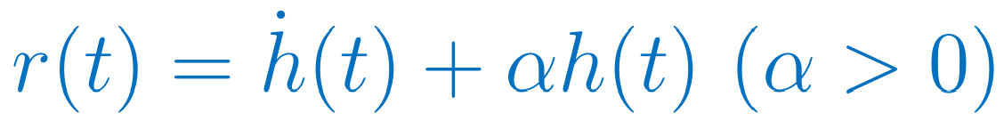
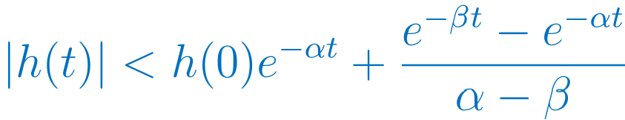
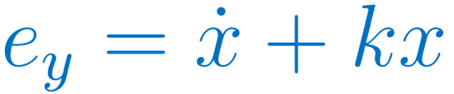


Backstepping方法
考虑
解这个微分方程得到
如果$r(t)→0$那么
如果$r(t)$以指数速度趋于0，即存在$β>0$使$|r(t)|<e^{−βt}$。
那么
即$h(t)$也以指数速度趋于0。
由于
因此只要$e_{y}$以指数速度趋于0，x就以指数速度趋于0。

Slide 22
提纲
基于神经网络的系统辨识
神经网络控制
分类
李雅普诺夫定理
跟踪控制
Backstepping 方法
Barbalat引理
自适应跟踪控制
基于神经网络的跟踪控制
应用

Slide 23






一些基本概念
Barbalat引理：如果$f(t)$收敛，且$\dot{f}$一致连续，那么$\dot{f}→0$。

Slide 24



一些基本概念
一致连续：
通俗来讲一致连续就是指函数连续且变化速度不会太快。
如何判断一致连续性？
如果$\dot{f}(x)$有界，那么$f(x)$一致连续。（为什么？）
如果$f(x)$一致连续，那么$f(x)sign(f(x))$。（为什么？）

Slide 25

类李雅普诺夫定理
渐近稳定比稳定更有意义，
很多时候只能找到导数半负定的李雅普诺夫函数，即只能保证稳定不能保证渐近稳定。
为分析是否渐近稳定，借助Barbalat引理可得到如下的类李雅普诺夫定理：
如果标量函数$V\left(x\right)$有下界， $\dot{V}\left(x\right)$半负定且对$t$一致连续，$\dot{V}\left(x\right)→0(t→∞)$。
由$\dot{V}\left(x\right)→0$的性质可进一步分析是否渐近稳定。
注：二阶导数有界可以保证一阶导数一致连续。

Slide 26







类李雅普诺夫定理
考虑
定义
求导
因此$V(t)$收敛，而且$e,θ$有界。
再求导
,因此$\ddot{V}$有界（这里假设w有界）。
于是$\dot{V}$一致连续，从而由Barbalat引理得到$\dot{V}$趋于0.这也就保证了e趋于0。

Slide 27
提纲
基于神经网络的系统辨识
神经网络控制
分类
李雅普诺夫定理
跟踪控制
Barbalat引理
Backstepping 方法
自适应跟踪控制
基于神经网络的跟踪控制
应用

Slide 28


自适应跟踪控制
很多时候为了便于控制需要把控制对象线性化，例如经典的跟踪控制问题线性化后有如下的形式：
其中p为不确定参数向量，p会随着不同的环境或控制任务而改变。
自适应跟踪控制就是不管p怎么变化，设计的控制律u都会使实际的轨迹跟踪上理想轨迹。
例如机械臂按一定轨迹搬运重物，重物的质量就是一个不确定的参数，对不同重量的物体都要求机械臂按同样轨迹搬运，这就是自适应跟踪控制。

Slide 29




自适应跟踪控制
由于$p$未知，估计一个$\hat{p}$，带入经典自适应跟踪控制的控制律中得到如下的控制律：
如何估计？
对跟踪误差求导得到
设计类李雅普诺夫函数

Slide 30





自适应跟踪控制
求导得到
取
，于是
此时$V$单调下降，于是$V$有界，从而${\left\|e\right\|}_{2}$和${\left\|\tilde{p}\right\|}_{2}$都有界。
求二阶导得到
${\left\|e\right\|}_{2}$和${\left\|\tilde{p}\right\|}_{2}$都有界保证了$\ddot{V}$有界，由类李雅普诺夫定理知$\dot{V}(t)→0$，因此$e(t)→0$。
这能保证$\hat{p}(t)$收敛于p吗？

Slide 31


自适应跟踪控制
如果M(x)满足如下的持续激励条件，就可保证$\hat{p}(t)$收敛于$p$
考虑如下的跟踪控制问题。
未知参数

Slide 32



自适应跟踪控制
自适应跟踪控制的控制律为
初值任取
考虑经典跟踪控制的例子，给出控制律：
${\hat{p}}_{0}$取0
仿真结果：
tracking.slx

Slide 33




自适应鲁棒跟踪控制
如果自适应跟踪控制问题中存在扰动：
类似前面的分析可以得到控制律：
设计
求导得到
其中

Slide 34








自适应鲁棒跟踪控制
$V≥0$， $\dot{V}≤0$
$V(x)$有界
$e(t)$有界
$\dot{e}(t)$有界(这里假设扰动有界)
$x(t)$有界（这里假设$x_{d}$有界）$\hat{p} (t)$有界
$e(t)$一致连续
此外类似无扰动情况可以证明$e^{T}e$一致连续
$\dot{V}(x)$一致连续（这里假设$τ$一致连续）
同样由类李雅普诺夫定理知$\dot{V}(t)→0$，因此$e(t)→0$。

Slide 35

自适应鲁棒跟踪控制
考虑前面的鲁棒控制的例子
给出控制律：
仿真结果：
asy_robust.slx

Slide 36
提纲
基于神经网络的系统辨识
神经网络控制
分类
李雅普诺夫定理
跟踪控制
Backstepping 方法
Barbalat引理
自适应跟踪控制
基于神经网络的跟踪控制
应用

Slide 37


基于神经网络的跟踪控制
还是考虑经典的跟踪控制问题
在实际应用中f(x)很多时候是未知的，也无法得到其线性化模型。
可以利用神经网络的逼近性质，来拟合f(x)。
在设计的控制律时用拟合得到的f(x)来代替f(x)。

Slide 38





基于神经网络的跟踪控制
典型的神经网络的输入输出关系可表示为
其中W为权值矩阵，s(x)为激活函数，不同的神经网络对应不同的激活函数。
由神经网络的逼近原理可知，对任意的连续函数$f(x)$以及$ε_{0}>0$，存在一个神经网络及一组权重$W^{∗}$，在区域$Ω$中满足$∀x∈Ω$
其中

Slide 39



基于神经网络的跟踪控制
原跟踪问题可写为：
这就非常类似于传统的自适应鲁棒跟踪控制问题了，其中$W^{∗}$为未知参数，$ε(x)$看作是扰动项。
由于$W^{∗}$未知，用估计参数$\hat{W}(t)$代替，类似鲁棒跟踪控制设计如下的控制律：
其中

Slide 40



基于神经网络的跟踪控制
对跟踪误差求导得到
其中
为找出估计参数的设计方法，设计类李雅普诺夫函数
对跟踪误差求导得到

Slide 41



基于神经网络的跟踪控制
为保证$\dot{V}≤0$，取
于是
类似前面的分析，由类李雅普诺夫定理知$\dot{V}(t)→0$，因此$e(t)→0$。
提出的控制律很好的解决了跟踪控制问题。

Slide 42
提纲
基于神经网络的系统辨识
神经网络控制
分类
李雅普诺夫定理
跟踪控制
Backstepping 方法
Barbalat引理
自适应跟踪控制
基于神经网络的跟踪控制
应用

Slide 43





应用
考虑多连杆机械臂的轨迹控制问题。
多连杆机械臂的动力学可以简化为
其中$q\dot{,q}\ddot{,q}$分别为各关节的位置、速度和加速度向量。
$M(q)$为惯性矩阵；$C(q\dot{,q})$为向心力-科里奥利力矩阵；$G(q)$为重力项矩阵。
各矩阵有如下的性质：
$M(q)$为正定矩阵，即

Slide 44




应用
$τ$力矩向量，是整个机械臂的控制输入。
控制目标，设计控制律$τ$使机械臂按期望轨迹$q_{d}$运动。
$q_{d}$描述了各关节在各个时刻的期望位置。
定义跟踪误差
计算跟踪误差的导数
我们采用Backsteping的方法，把$\dot{q}$看作是虚拟输入，过程分为两步
设计虚拟输入${\dot{q}}_{a}$使跟踪误差趋于0；
设计真正的控制输入$τ$使虚拟输入${\dot{q}}_{a}$和$\dot{q}$之间的误差尽量小。

Slide 45


应用
第一步：
为了使跟踪误差趋于0，设计虚拟EMK控制器如下
于是得到误差的闭环动力学方程：
前面在介绍Backstepping时，已经证明如果$η→0$，那么$e→0$。
于是第二步只要设计控制律$τ$使$η→0$就可以了。

Slide 46


应用
第二步
把 代入机械臂动力学可以得到
构造李雅普诺夫函数
注意：M(q)为正定矩阵
求导得到
根据李雅普诺夫定理，为了使$η→0$可设计如下的控制律
这样用Backstepping方法就求得到了控制律。

Slide 47

应用
这样得到的控制律虽然能够解决轨迹跟踪问题，但也带来了另一个问题：
在实际应用中，系统矩阵$M\left(q\right)、C(q\dot{,q})$和$G(q)$一般为较为复杂的非线性函数，而且包括很多未知参数 。如何处理这些非线性函数和未知参数？
下面提供两种解决方案：传统的自适应控制方法和神经网络自适应方法。
在非线性函数参数可线性化时，传统的自适应方法可以很好的解决上述问题。
在非线性函数不易或不能参数线性化时，神经网络自适应方法就有其优势了。

Slide 48


应用
记
假设$f$是未知参数可线性化的，即
其中$θ$为未知参数。于是控制律改为
由于$θ$未知由一个估计量$\hat{θ}\left(t\right)$；
下面分析上述控制律能否使误差趋于零（相当于0点渐近稳定）。

Slide 49





应用
定义参数误差$\tilde{θ}=\hat{θ}−θ$，设计李雅普诺夫函数
求导得到
于是取 然后用Barbalat引理就可以证明$η→0$。
因此最终得到的控制律为：

Slide 50




应用
考虑平面内的双连杆机械臂
其中
$a_{1},a_{2},a_{3},a_{4}$为未知参数。

Slide 51







应用
改写为如下的未知参数线性化的形式
其中
然后就可以应用前面提出的自适应控制律了。

Slide 52


应用
取a1=3.34,a2=0.97,a3=1.039,a4=0.6。
控制目标q1=60º,q2=30º。
仿真结果(robot_arm.m)

Slide 53





应用
对于非线性函数$f$无法线性化的情况，传统的自适应控制方法就无能为力了。
这种情况可以求助神经网络的逼近能力。由神经网络的逼近原理可知，对任意$ε_{0}>0$，一定存在一个神经网络及一组权重$W^{∗}$，在$f$的工作空间$Ω$中满足$∀(q,\dot{q},{\dot{q}}_{a},{\ddot{q}}_{a})∈Ω$
,其中
这里$W^{∗}$未知，用估计参数$\hat{W}(t)$代替，用前面介绍的神经网络自适应控制方法，设计如下的控制律：
,其中

Slide 54

应用
设计李雅普诺夫函数
求导得到
同样用Barbalat引理就可以证明$η→0$。

